Slide 1
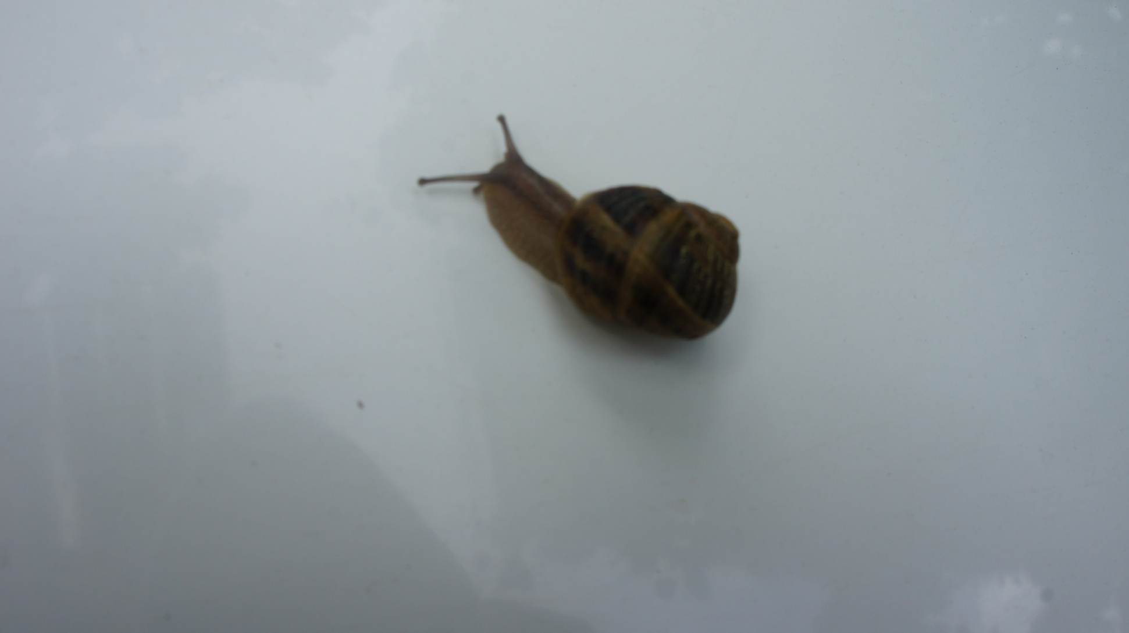
L’escargot

Slide 2
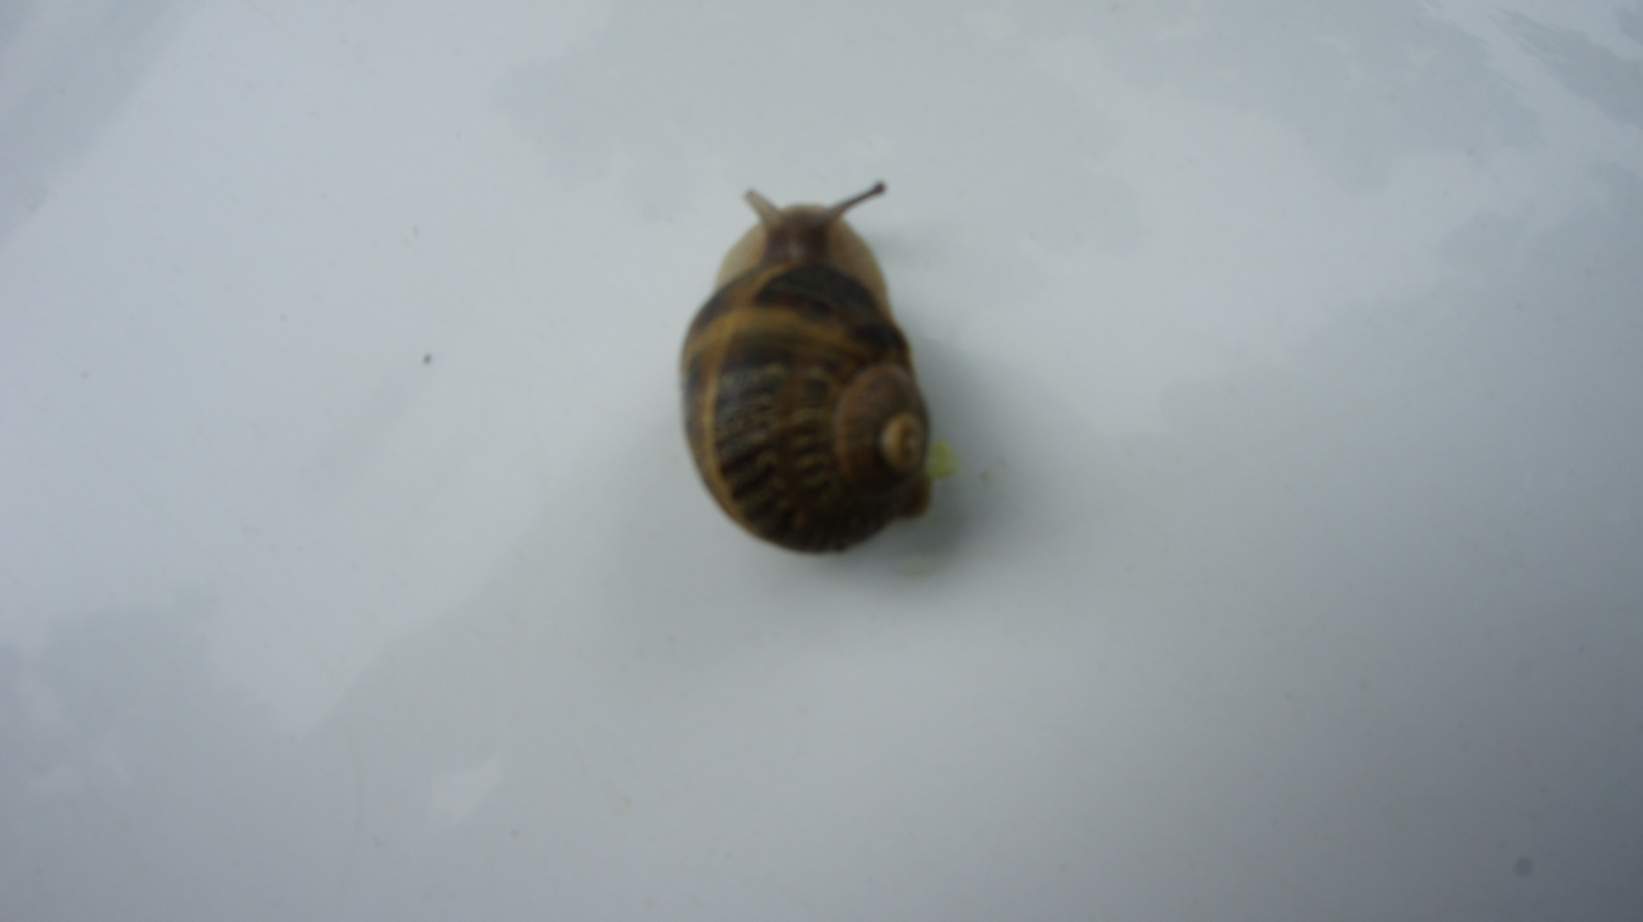
L’escargot

Slide 3
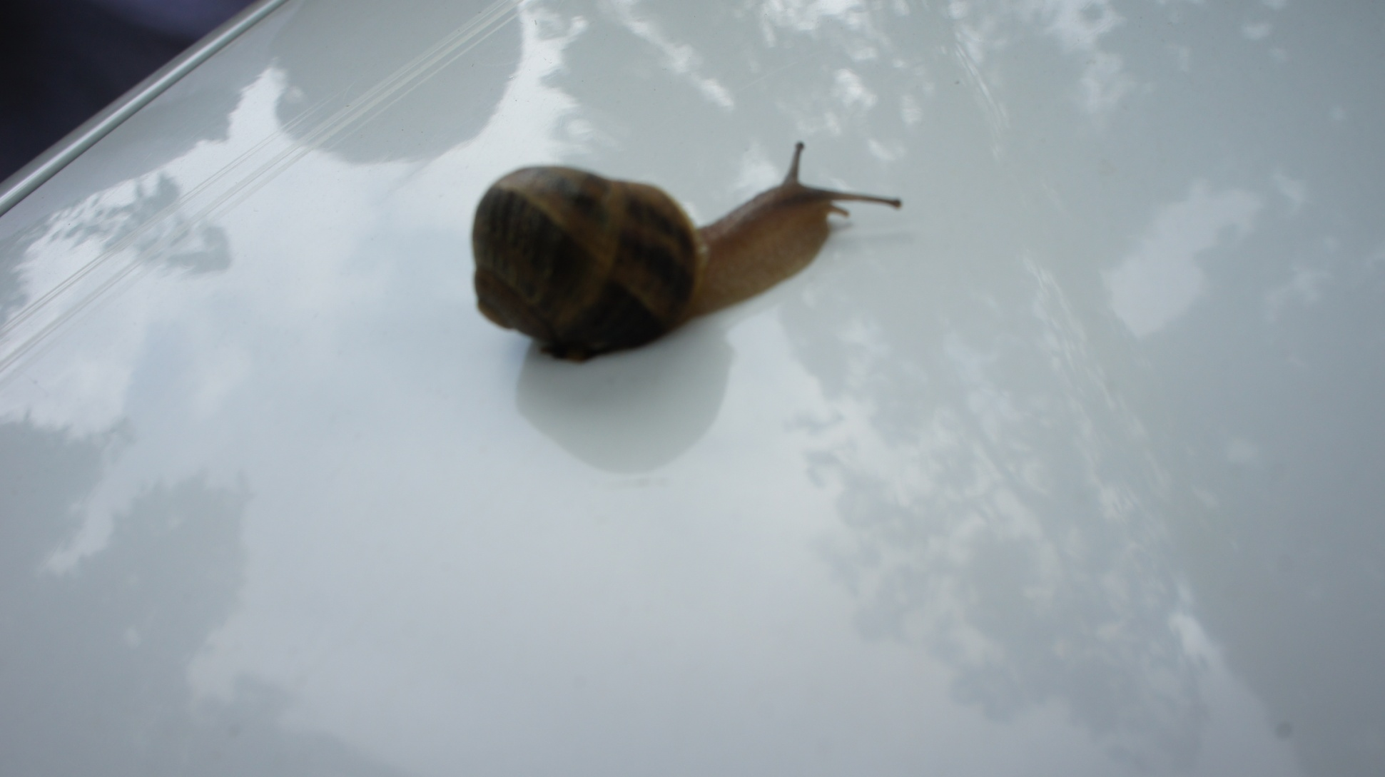
L’escargot

Slide 4
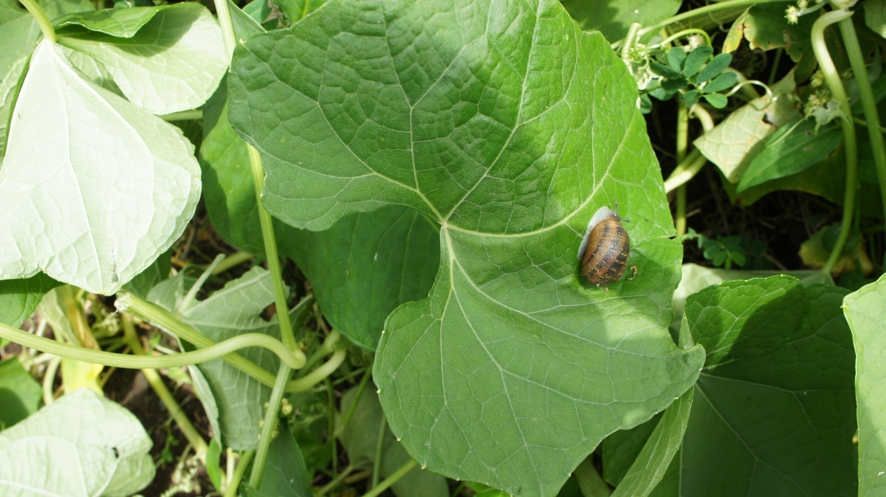
L’escargot sur une culture

Slide 5
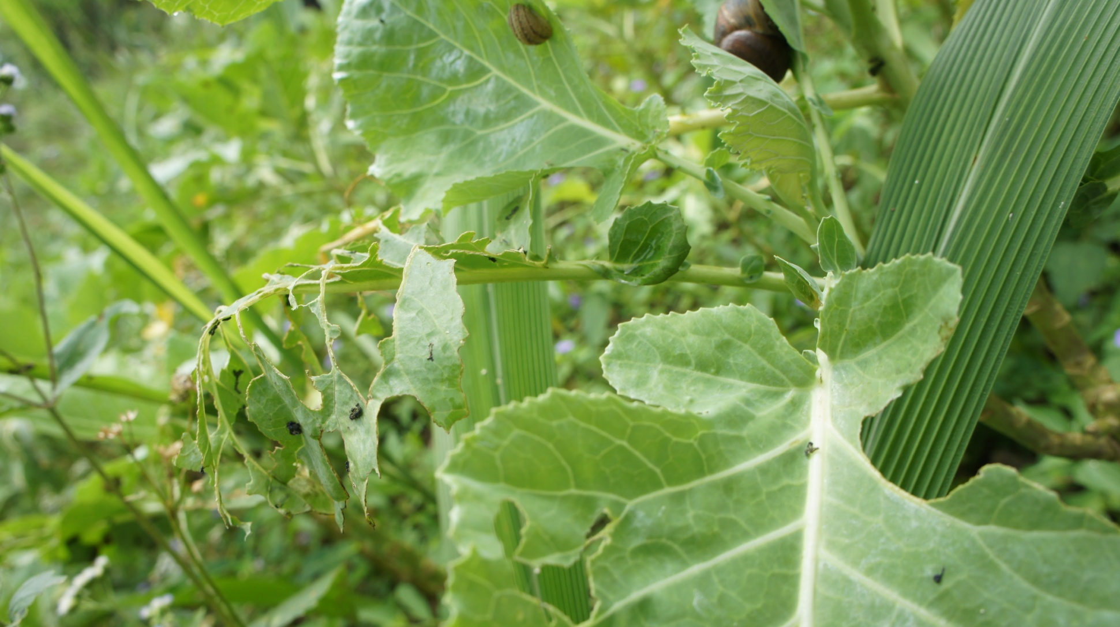
Dégâts d’escargot sur le chou

Slide 6
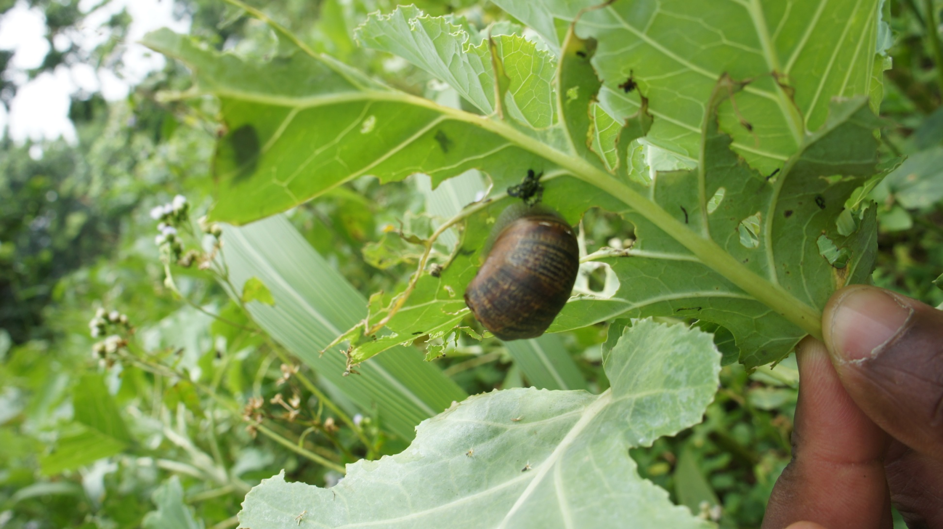
Les dégâts sur le chou

Slide 7
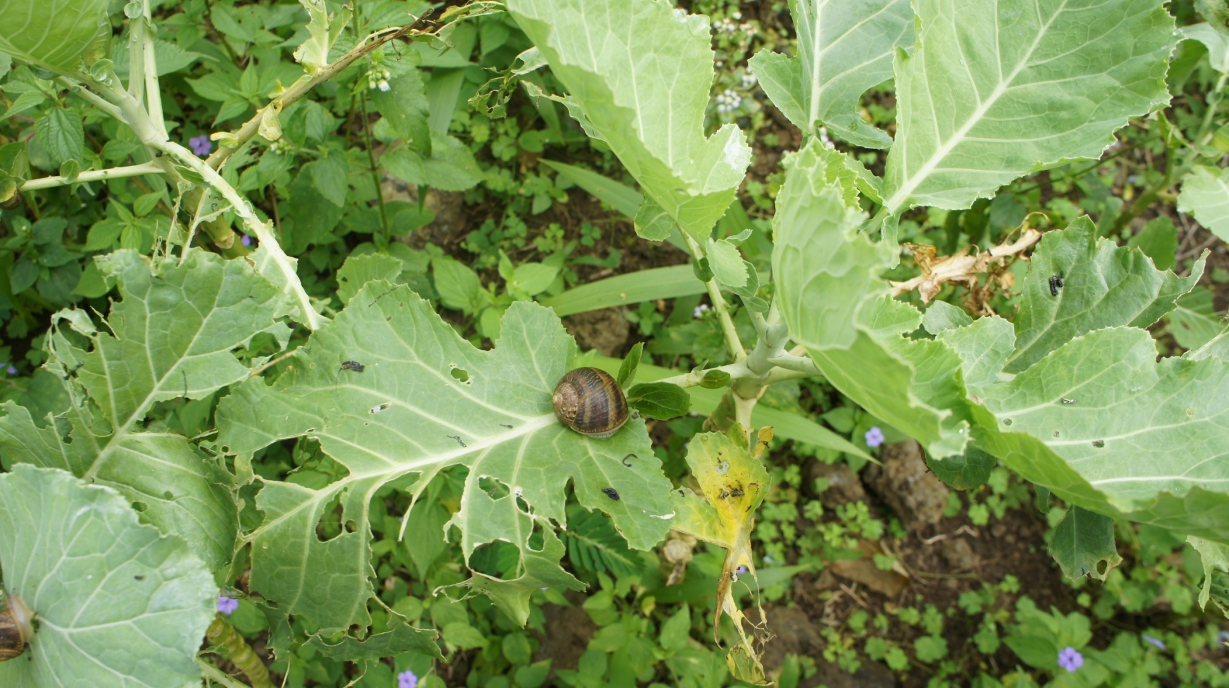
Les dégâts sur le chou

Slide 8
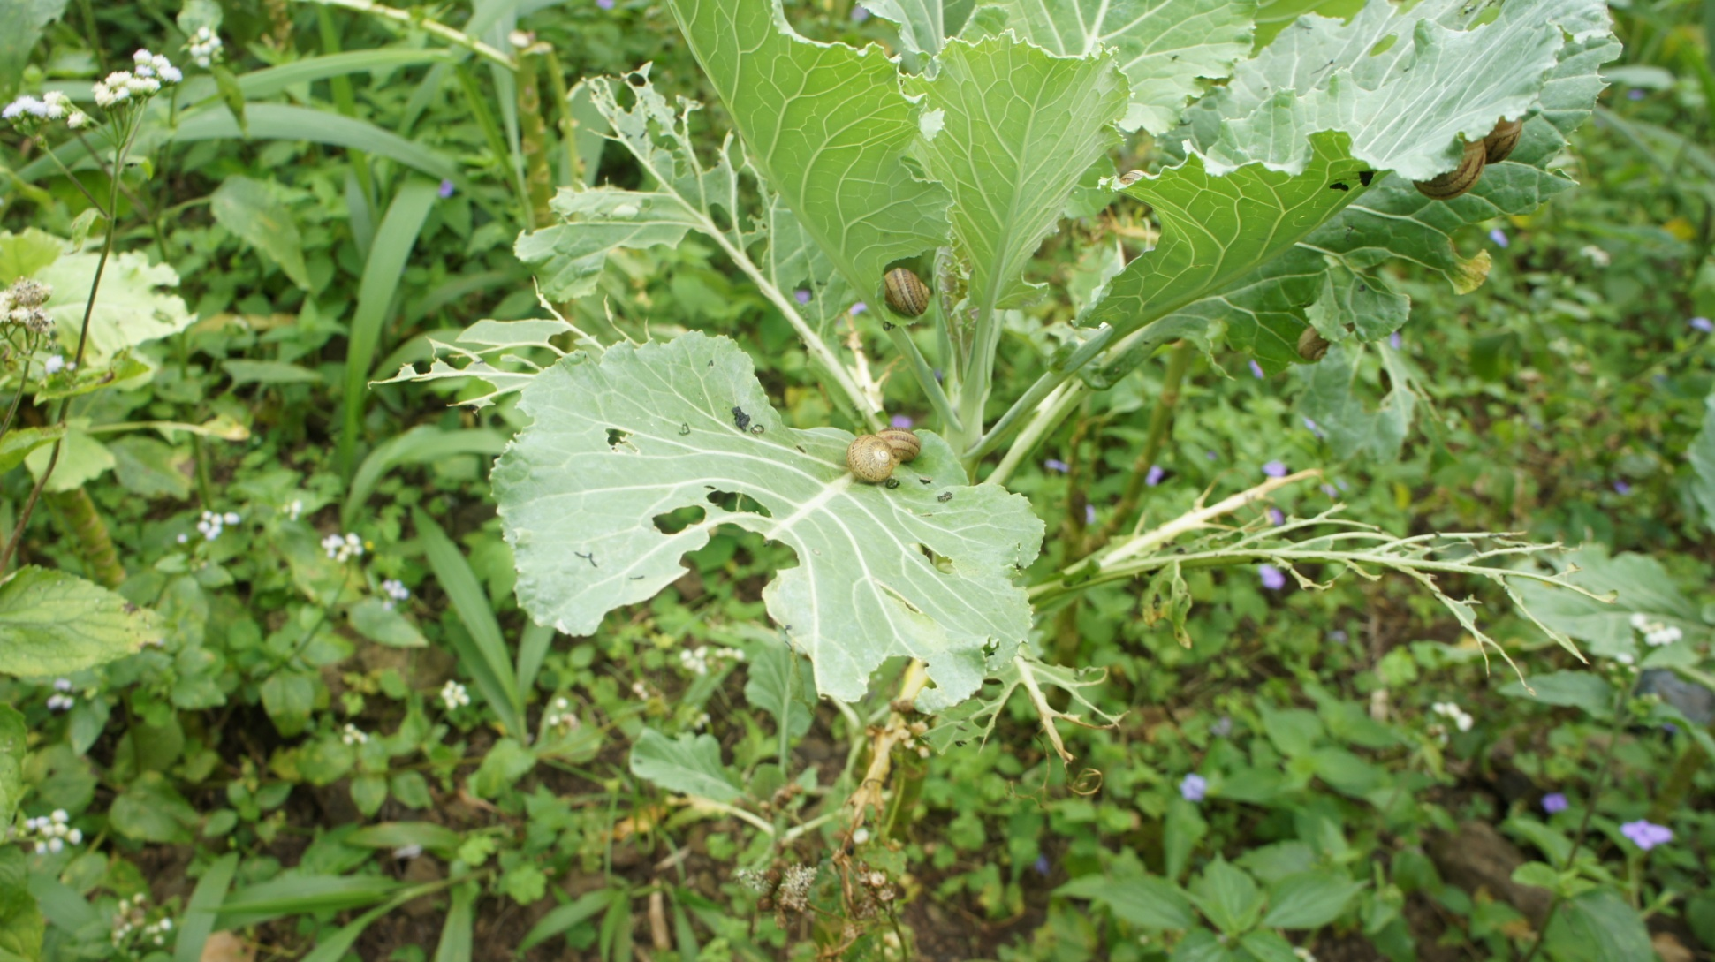
Les dégâts sur le chou

Slide 9
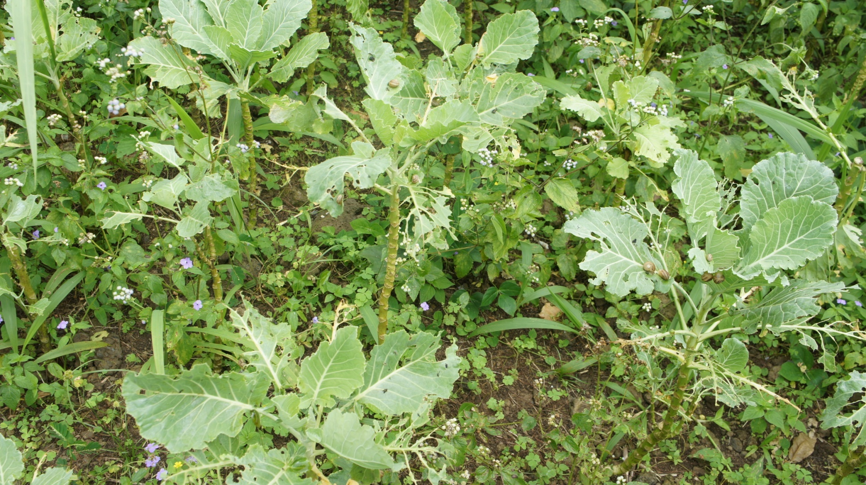
Les dégâts sur le chou

Slide 10

Les dégâts sur le chou

Slide 11
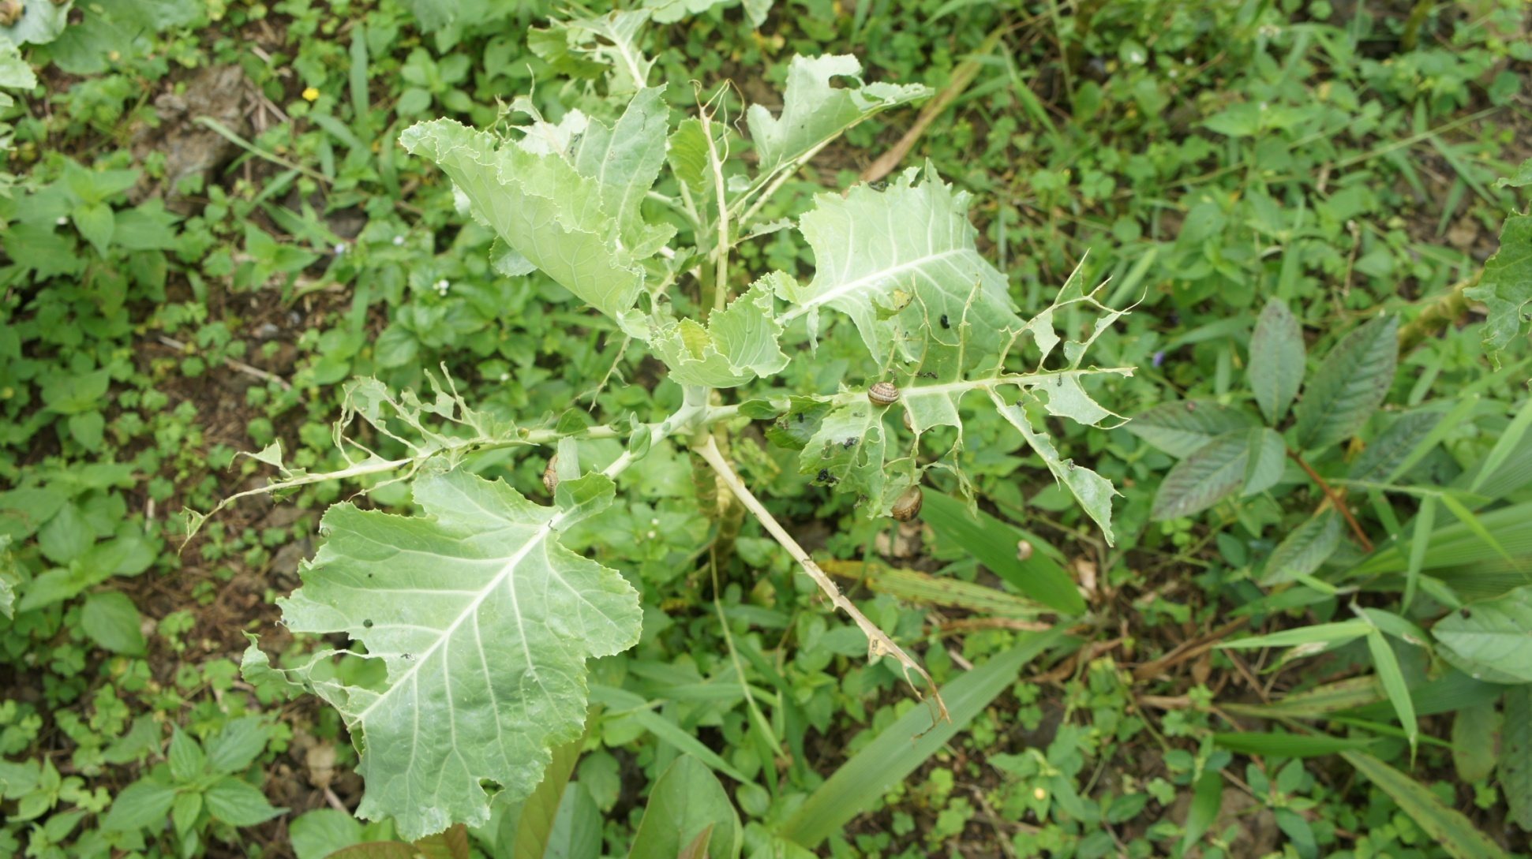
Les dégâts sur le chou

Slide 12
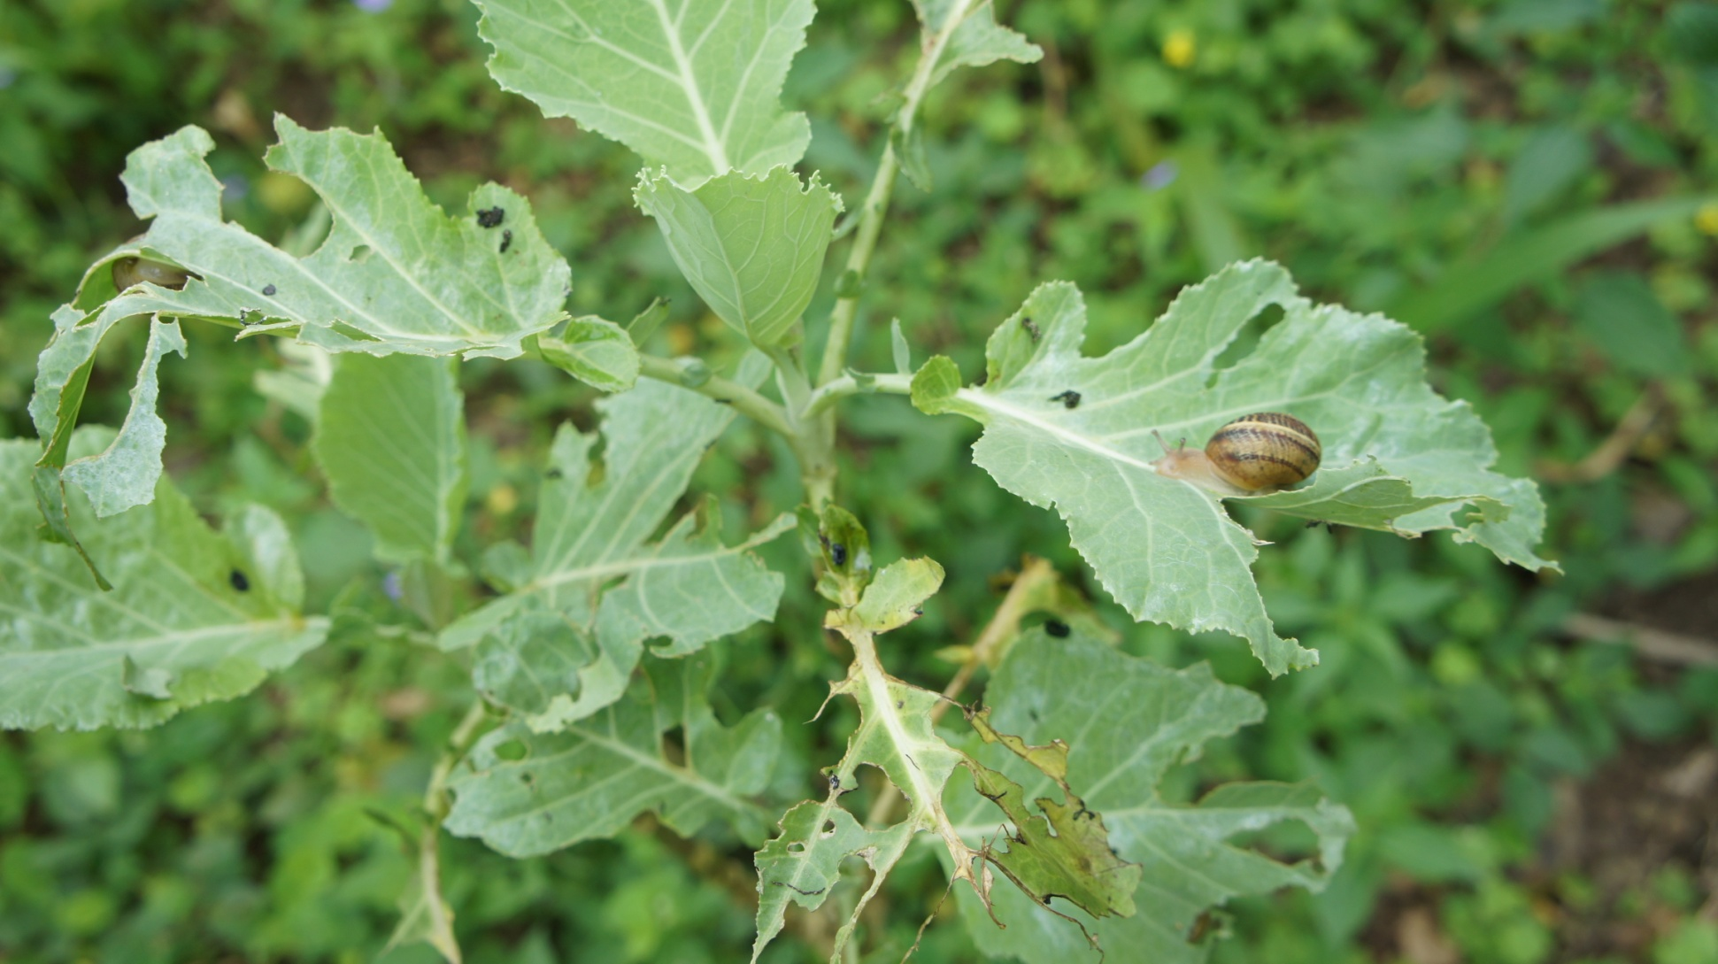
Les escargots sur le chou et leurs dégâts

Slide 13
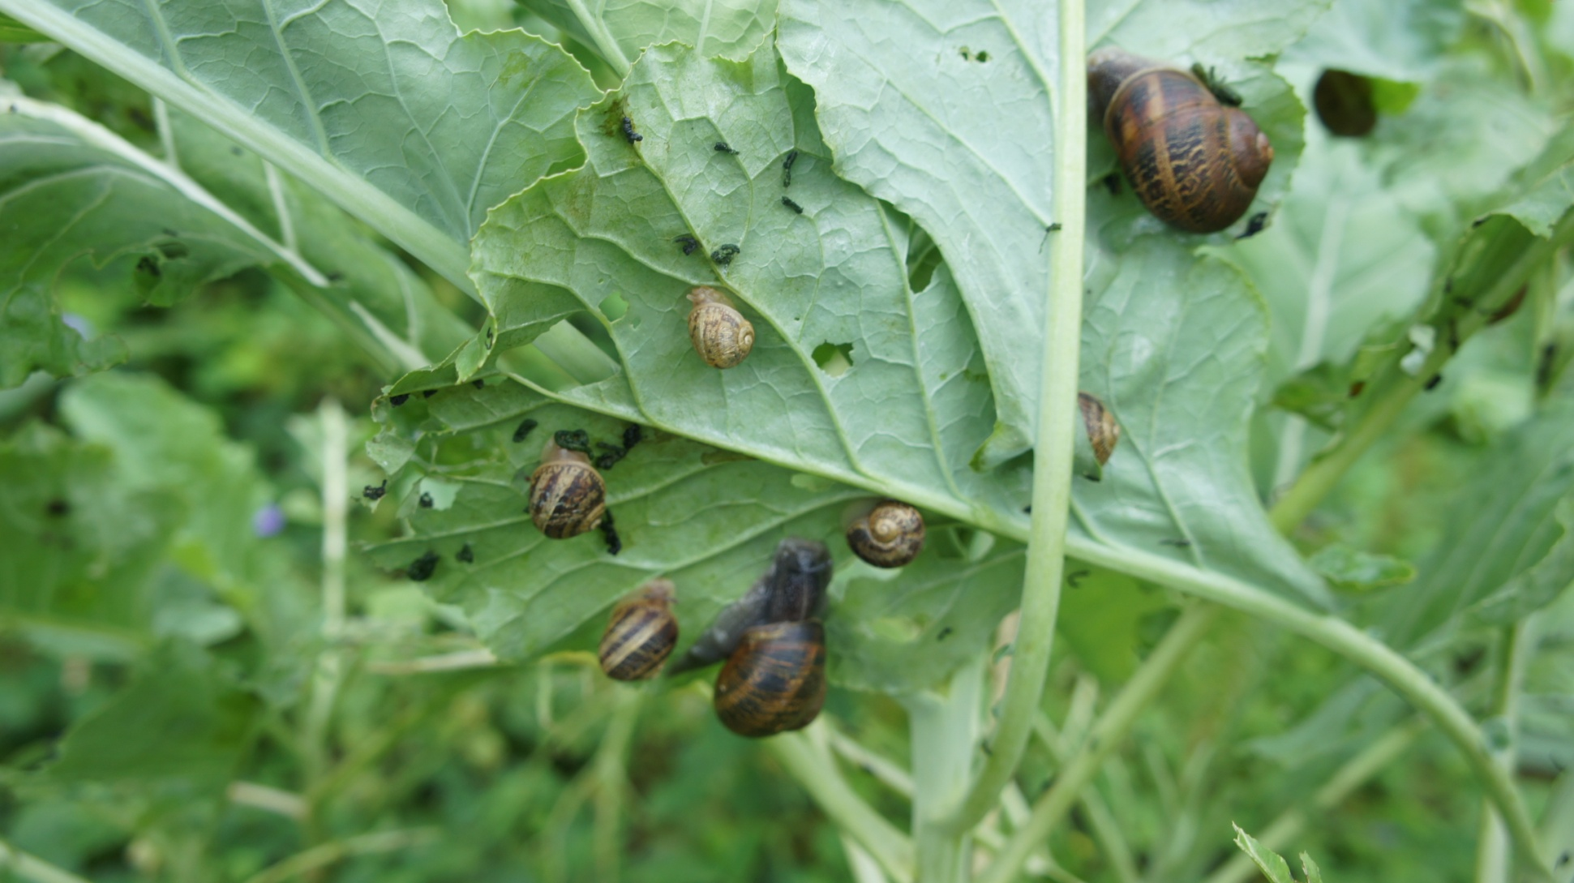
Plusieurs étapes du développement

